Slide 1

1위가 만든 합격몰입반
프로젝트 명 | 1위가 만든 몰입반
버전 | V1.0
작성일 | 2023.07.18(수정)
기획 담당자 | 기획실 박지훈, 온라인서비스 이승애
오픈 예정일 | 2023.07월중
내용 요약

Slide 2

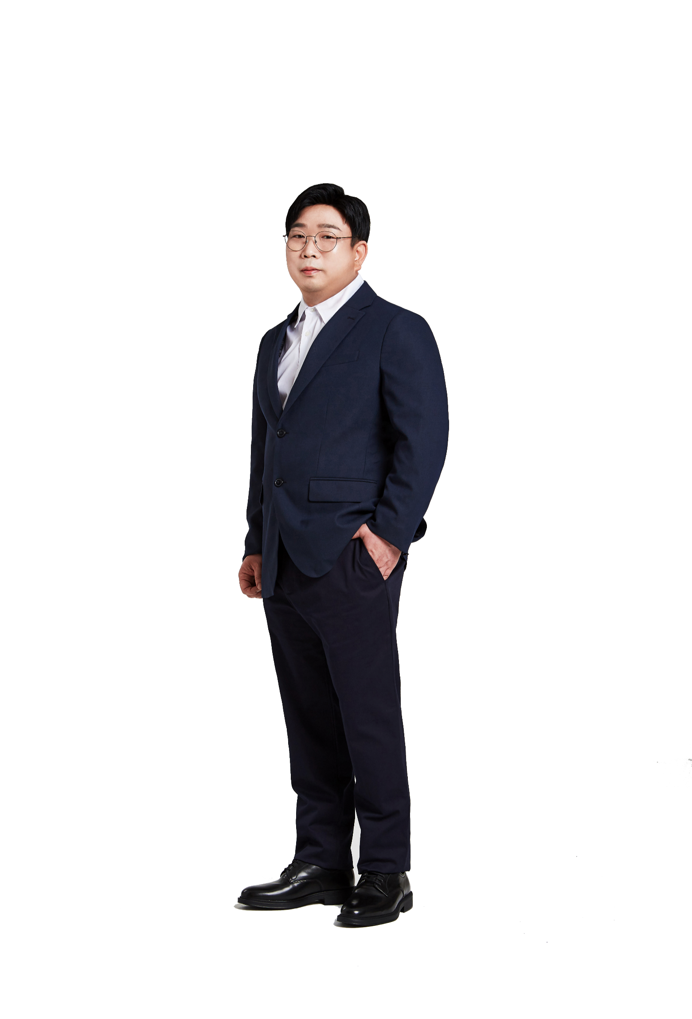
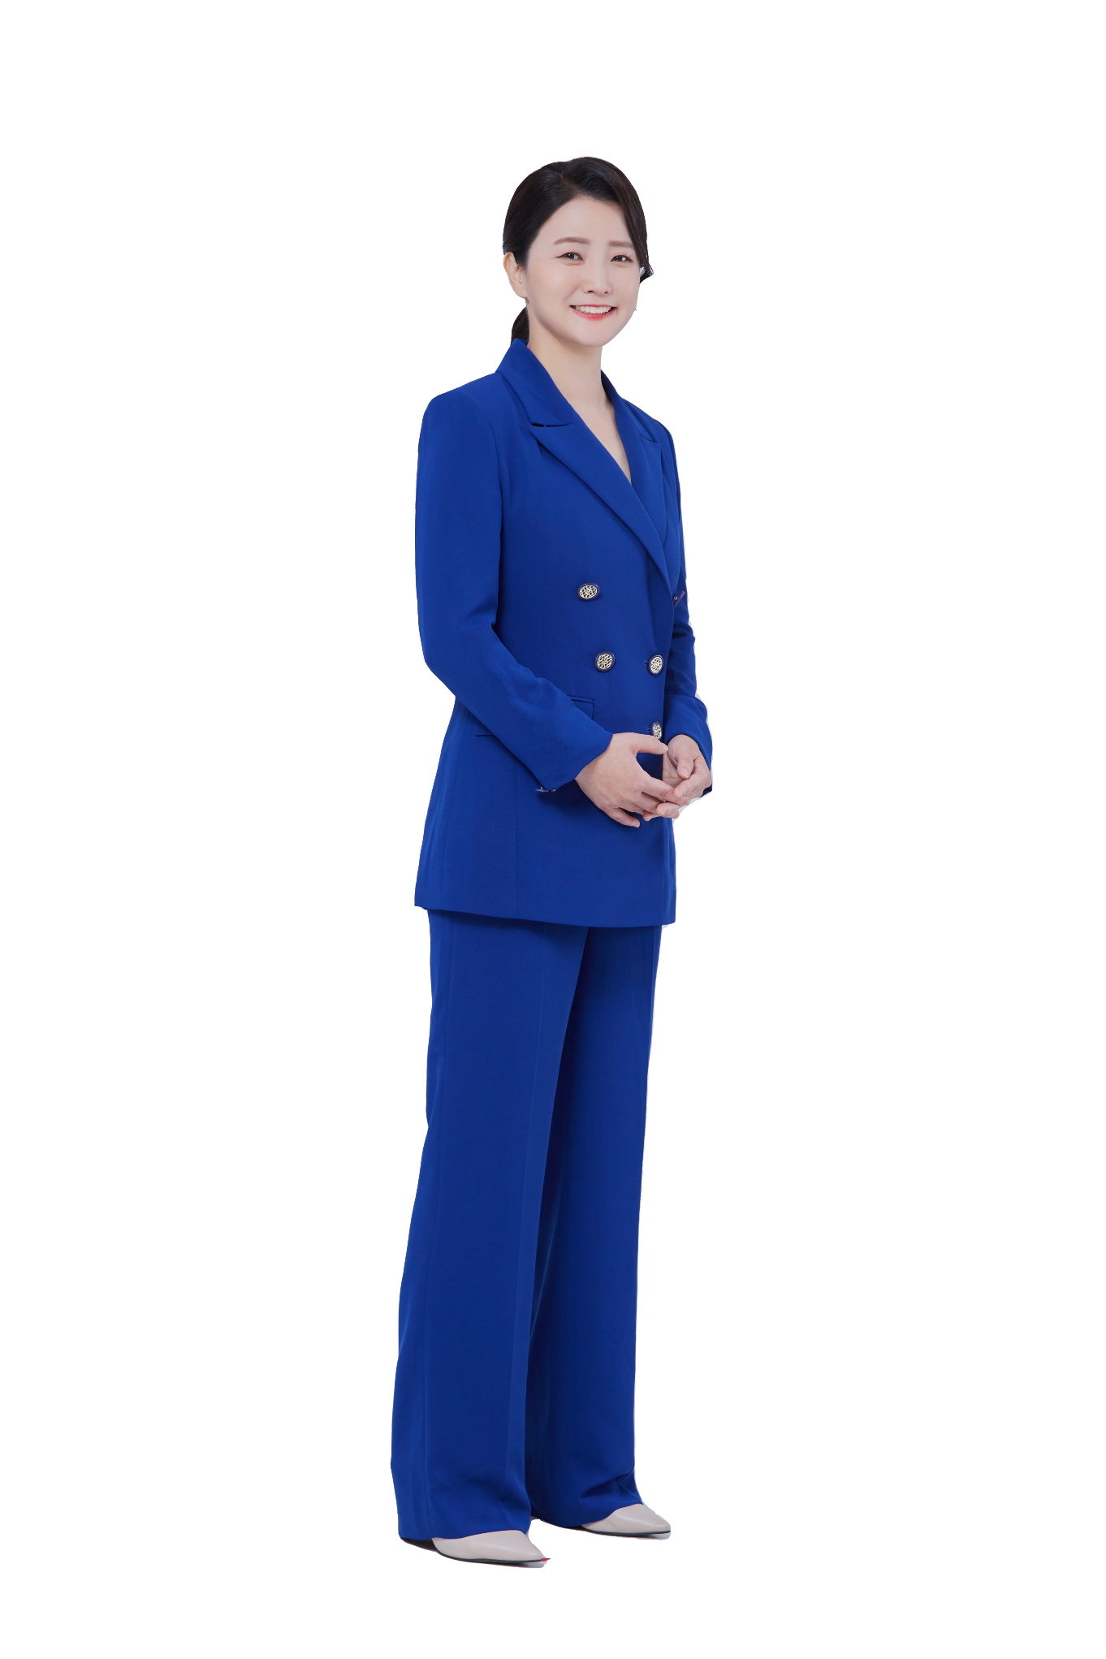

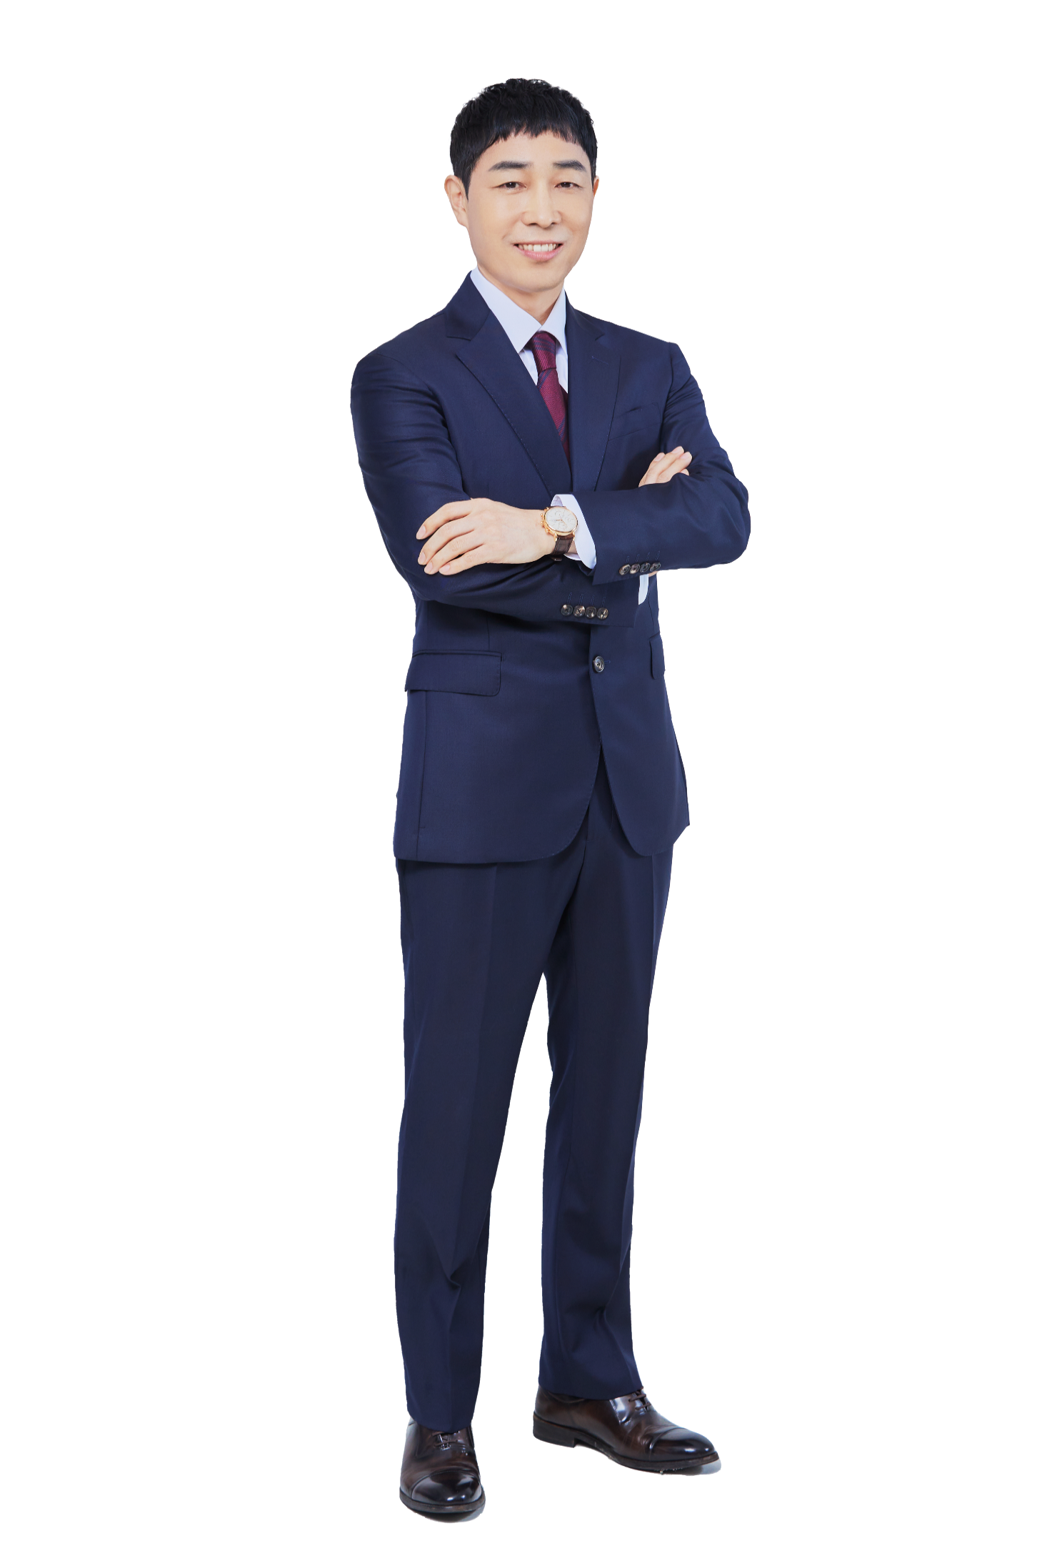

경찰학원
1위
히트브랜드 대상
1위
프로젝트명
Description
*
1
2
3
4
*경찰학원 중 브랜드 검색어 5개월 연속 1위
출처 : 네이버 키워드 22.10월 - 23.2월
*중앙일보 후원 2023 히트브랜드 대상 1위
교육서비스 부문 미래인재컴퍼니
24년 1차, 2차 대비
*
1위가 만든
합격 몰입반
개강일
9월 11일(월)
교수 배치 조정
누적 매출 *1위
*미래인재 내 헌법 매출
기준(22.08 – 23.06)
수험생 선택 *1위
*2023년 경찰학 교수진 카페 회원 수 기준
단 한번도
바뀌지 않는 ＊1위
*미래인재경찰학원 강의 수강생 수 기준
수강생 만족도 *1위
*3-4월 기본이론 종합반 (헌법) 설문조사 내용 중
20년 경력
공안직 전문가

Slide 3
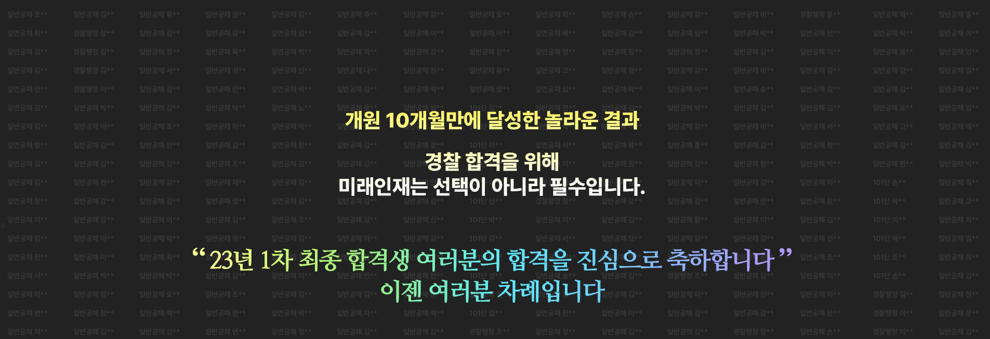
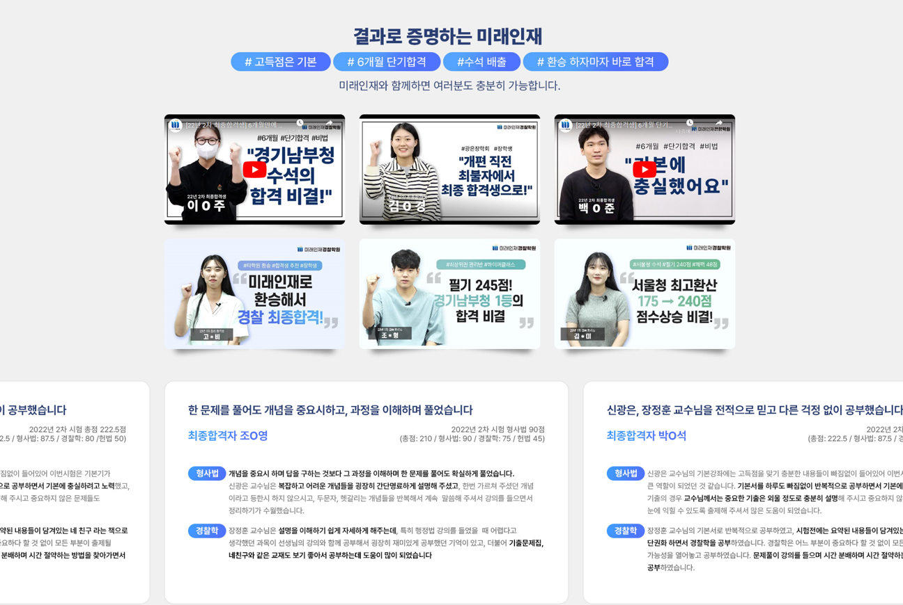
1
프로젝트명
Description
*
1 | 슬라이드 101상품단으로 떨어지기
2 | 미래패스 합격생 명단 그대로 삽입
3
4
24년 2차/1차 대비 합격 몰입반 신청 바로가기

Slide 4
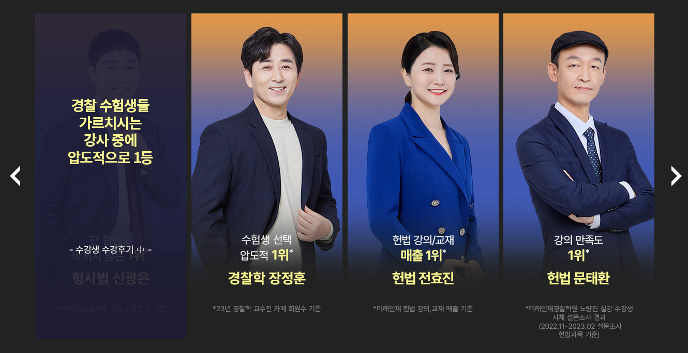
*경찰학원 중 브랜드 검색어 5개월 연속 1위
출처 : 네이버 키워드 22.10월 - 23.2월
1위* 가 만들면 다릅니다.
프로젝트명
Description
*
1 | 미래패스2.0에 삽입된 교수진 이미지 삽입
2
3
4
*
개원 10개월 만에 수많은 합격생을 배출한 미래인재 1위 교수진이
여러분의 합격을 위해 직접 출강하는 몰입반 입니다.
출석해서 수업만 들어도 자연스럽게 완성되는 미래인재 1위* 교수진의 강의

Slide 5
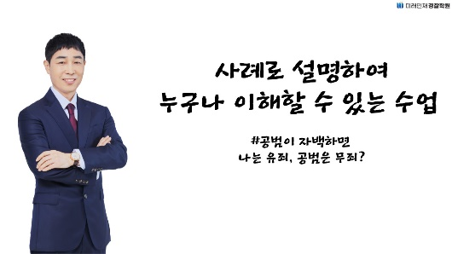
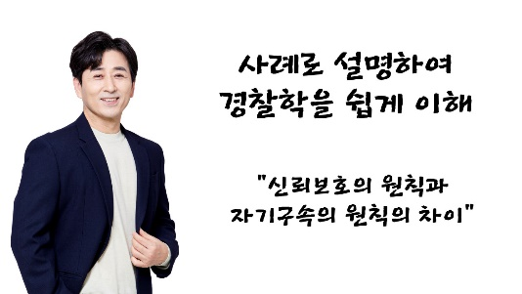
프로젝트명
Description
*
1
2
3
4
#사례로 설명하여 누구나 쉽게 이해 #실무 썰로 듣는 형사법 #듣다 보면 이해되고 암기되는 수업
1
2
형사법 신광은 교수님 실무 썰 듣기!
# 공범이 자백하면 나는 유죄, 공범은 무죄?
경찰학 장정훈 교수님 사례로 설명하는 수업!
# 신뢰보호의 원칙과 자기구속의 원칙의 차이

Slide 6

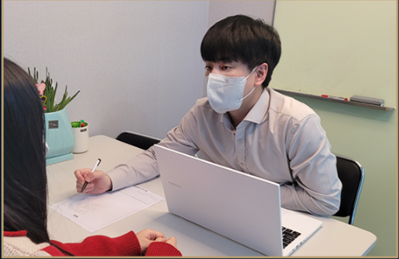
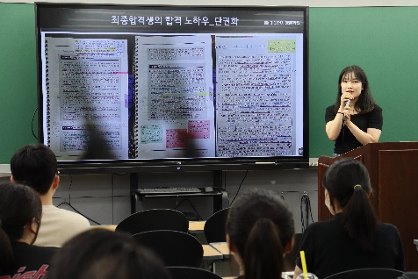
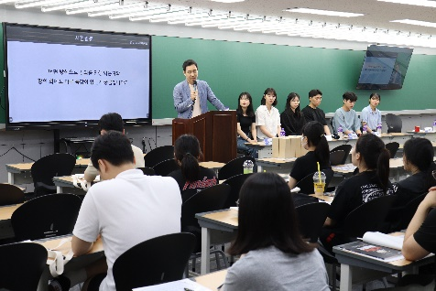
프로젝트명
Description
*
1 | 탭 구성
2 | 슬라이드 7-8
3 | 슬라이드 9
4 | 실루엣 이미지 삽입
1
2
3
다수의 합격생 배출
필기 합격자 출신 전문가
몰입형
3단계 TEST 프로그램
몰입형
자습 관리 프로그램
담임쌤 덕분에 수험기간 동안 흔들리지 않고 멘탈 부여잡으며
공부할 수 있었습니다.
- 합격수기 내용 중 -
4
슬럼프 조언, 남은 기간동안 공부할 방향성과 나태해지지 않게 도와주셔서
감사했어요!
- 23년 1차 합격생 김OO -
공부가 잘 안되거나 지금 하고 있는
방향이 맞는지 답답하고 궁금할 때
옳은 방향으로 나아갈 수 있고 포기하지 않게 상담해 주셔서 감사했어요!
- 합격수기 내용 중 -
힘들거나 계획 세우는 부분이 어려울 때 상담해주시고 하나라도 더 도와주시려 노력하신 담임쌤!! 쵝오였습니다!!
- 합격수기 내용 중 -
section6
필기합격자 출신
경찰 전문 담임 배정
필기합격자 출신 담임선생님의
노하우를 그대로
최종 합격생의 노하우 까지
커리큘럼 및 생활/학습 상담 진행
합격자 간담회

Slide 7
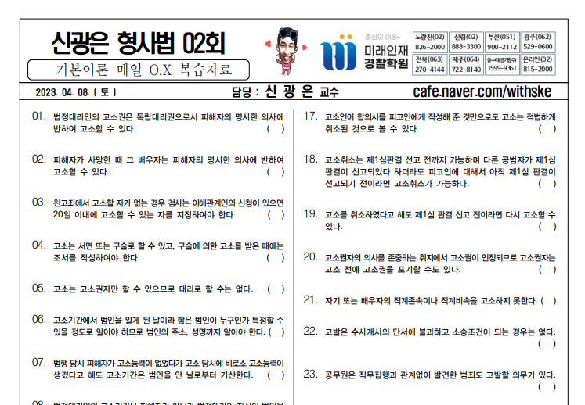
프로젝트명
Description
*
1
2
3
4
전날 배운 과목 빠짐없이 그리고 헷갈리는 내용 없이 완벽하게 점검
기출 선지 학습하듯 매일 복습 O.X
① 매일 복습 OX 퀴즈
이미지 확대
1회독 출석해서 수업만 들어도 자연스럽게 완성되는 미래인재 1위 교수진의 강의
매일 진행하는 복습 O.X 테스트는 전날 배운 내용을
정확하게 이해하고 암기했는지 체크할 수 있는 문제로 구성
헷갈릴 수 있는 지문을 정확하게 맞출 수 있도록 학습 능력을
높일 수 있는 최적의 문제로 구성
section6

Slide 8


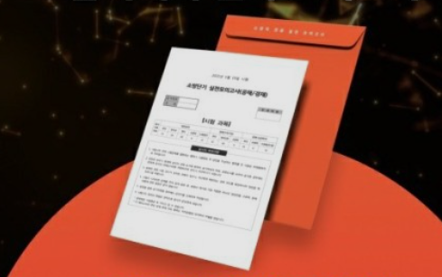
프로젝트명
Description
*
1
2
3
4
최고 오답율 문제 다시 보기! / 약점Part 신규 문항으로 반복 회독
약점 회독 프로그램 진행(2주차,4주차,6주차,8주차 진행)
② 약점 회독 프로그램
Step 1.
매일 O.X 테스트
Step 2.
오답률 상위 문항 선별
+ 유사 기출문제 선별
Step 3.
약점 체크 문항으로
완벽한 복습
1회독 출석해서 수업만 들어도 자연스럽게 완성되는 미래인재 1위 교수진의 강의
매일 진행한 복습 테스트에서 오답률 높은 문항
+ 이와 유사한 기출 문제로 구성된 약점체크!
틀린 문제도 다시 체크하여 완벽하게 내 것으로 만들자!
형사법 01회
기본이론OX복습자료
형사법 01회
기본이론OX복습자료
<약점 체크>
형사법 01회
기본이론OX복습자료
형사법 01회
기본이론OX복습자료
오답률 상위
문항 선별
+
유사 기출
약점 체크 문항으로
내 실력 상승
section6
반 범위/전 범위 모의고사를 통한 실력 점검 / 실전 훈련 (4주차,8주차 진행)
③ 실전 대비 모의고사
모의고사
이미지 삽입
각 과목 1위 교수님들이 직접 출제하는 문제로
그동안 배운 내용을 정리하며
내 위치 파악 + 실전 경험 쌓기!

Slide 9
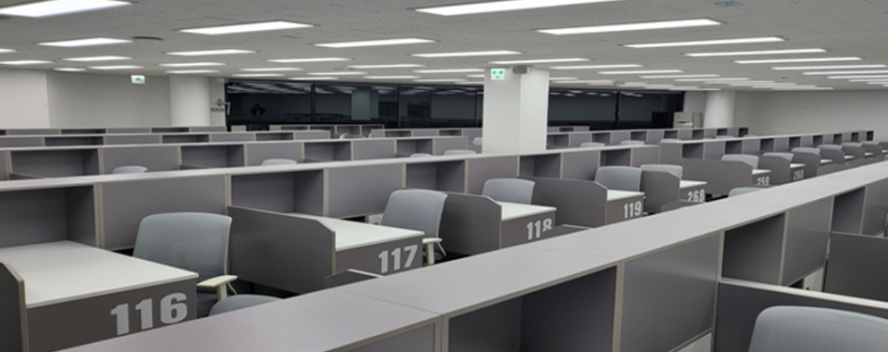
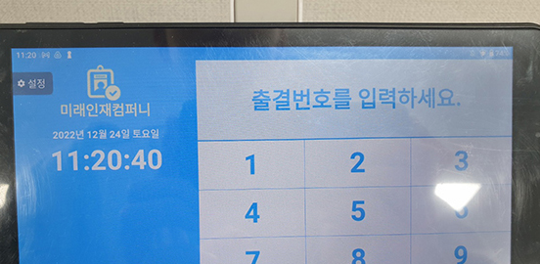
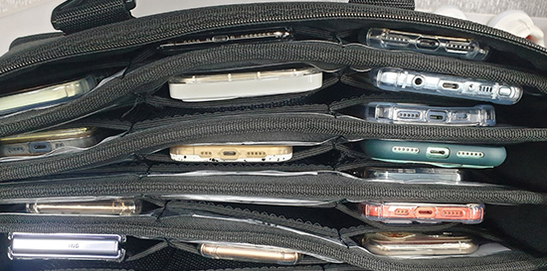
프로젝트명
Description
*
1
2
3
4
지정 좌석 제공
출석 체크
휴대폰 수거
순공시간 보장
수업부터 자습까지!
하루 순공시간 10시간 보장!
프리미엄 독학반
1인 1석 제공
자습시간까지
철저한 출결 관리
100% 자습에만
몰입할 수 있는
자습 환경 설정
- 시간표 예시 -
정규 수업 | 9:00 – 13:00
1교시(50분) | 14:00 – 14:50
2교시(50분) | 15:00 – 15:50
3교시(50분) | 16:00 – 16:50
4교시(60분) | 17:00 – 18:00
5교시(50분) | 19:00 – 19:50
6교시(50분) | 20:00 – 20:50
7교시(60분) | 21:00 – 22:00
자율 학습(50분) | 22:10 – 23:00
section6

Slide 10
프로젝트명
Description
*
1
2
3
4
수많은 합격자 배출로 이미 검증된 커리큘럼
따라만 가도 합격이 완성되는 몰입반 커리큘럼을 확인하세요
24년 1차 시험
24년 2차 시험
클래스명 | 9-10월 | 11-12월 | 24.1-3월 | 24.4-5월 | 24.6-8월
24년 2차 대비 12개월 몰입반 | 기본이론 | 심화 기출 | 파이널 3단계 | 핵심요약 + 기출 | 파이널 3단계
24년 1차 대비 6개월 몰입반 | 기본이론 or 심화이론 | 심화 기출 | 파이널 3단계
section7

Slide 11
2024년 경찰 공무원 합격을 원한다면
1위가 만든 몰입반으로 지금 바로 시작하세요.
프로젝트명
Description
*
1 | 패스 상품단처럼 표 형식으로 만들어주세요
2
3
4
*
1
클래스명 | 24년 2차 대비 12개월 몰입반 | 24년 1차 대비 6개월 몰입반 | 초시생 필수! 2개월 기본종합반
추가 혜택 | ① 전 강사/강좌 무제한 수강 가능한 미래패스 제공 | ① 전 강사/강좌 무제한 수강 가능한 미래패스 제공 | ① 수강료 할인 event 700,000 → 99,000원
 | ② 입문강좌 · 입문서 제공 | ② 입문강좌 · 입문서 제공 | ② 자습실 Full Package 할인
 | ③ 자습실 Full Package (+2개월 무료 제공) | ③ 자습실 Full Package
 | ④ 필기합격 시 면접반 및 특강 무료 제공
 | ⑤ 검정제(G-Telp & 한능검) 강의 제공
수 강 료 | 7월 00일 (월) 까지 등록 시 00% 할인
수 강 료 | 000000원 | 000000원 | 99,000원
Event
section8
수업부터 자습까지 제대로 관리 받고 한번에 합격하고 싶은 수험생을 위해
몰입형 자습 Full Package
*경찰학원 중 브랜드 검색어 5개월 연속 1위
출처 : 네이버 키워드 22.10월 - 23.2월
※ 입문강의의 경우 추후 유료 전환될 수 있습니다.
※ 일부 혜택은 12개월 또는 6개월 몰입반에 한하여 제공됩니다.

Slide 12
프로젝트명
Description
*
1 | 이미지 배경 투명도 넣어서 작업 부탁드려요
2
3
4
# 프리미엄 자습환경 # 몰입형 자습관리
오직! 몰입반 신청하는 수험생에게만 제공하는 특별한 혜택
1
월 350,000
70% ↓
월 100,000원
[비교]독학반 프로그램
해커스 다독반
1개월 199,000원→ 120,000원
김폴카 참열공반
1개월 350,000원
경단기 신림 커넥츠 독학관
1개월 242,000원(6주 363,000원)
1개월 440,000원 → 286,000원
공단기 독학관
프패 포함 1개월 310,000원
프패 미포함 1개월 250,000원
윌비스 P.T 관리형 독서실
6개월 1,500,000원 (1개월 250.000원)
출석 체크
휴대폰 수거
순공시간 보장
수업부터 자습까지
철저한 출결 관리
100% 출결 목표
100% 자습에만
몰입할 수 있는
자습 환경 설정
수업부터 자습까지!
하루 순공시간
10시간 보장 프로젝트!
section9
24년 경찰 시험대비 합격 몰입반 신청하기 >

Slide 13


프로젝트명
Description
*
1 | 관리자 > 학원관리 > 신청관리에 신청자 명단 생성(이름/아이디/연락처) 오프에서 신청자 관리
2
3
4
+ 7~8월 타학원 수강생이라면 추가 혜택을 확인하세요!
① 수강료 0원!
② 교재 교환 이벤트
(기본이론 종합반에 한함)
(12개월/6개월 몰입반, 2개월 기본종합반 대상)
section10
예치금 99,000원 결제 후
✔ 출석 90% 이상 달성
✔ 미래인재경찰학원 교수별 수강후기 남기기
✔ 신과 함께(네이버 카페) 주별 수강후기 남기기
위의 조건 모두 만족하면 100% 환급!
타학원 교재를 가져오면
미래인재 교재와 교환해 드립니다!
Ex) 타학원 형사법 교재 ⬄
미래인재 신광은 교수님
형사법 교재 교환
1
타학원 환승 이벤트 신청하기 >

Slide 14




프로젝트명
Description
*
1 | 소문내기 이미지는 디자인 완성되면 검토 후 진행 예정
2
3
4
소문내기
최다참여자 10명
2024년 1차, 2차대비 몰입반
커뮤니티에 소문 내고 배라 빙수 받자!
section11
이벤트 기간 : 2023. 07. 21(금) – 08. 04(금)
당첨자 발표 : 08. 10(목)
--------------- 소문내기 이벤트 참여 방법 ---------------
01. 소문내기 이미지와 함께 URL 복사하기
section12
1
2
소문내기 이미지 다운로드
이벤트 URL 복사하기

Slide 15
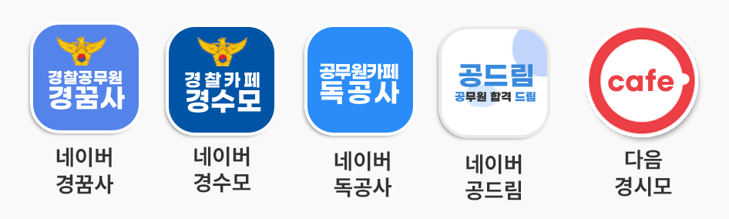
프로젝트명
Description
* | * 참고 페이지 https://www.miraeij.com/police/promotion/clicking/ -------------------------- ① 클릭 시 하단 지정 커뮤니티 경로로 새창 이동 ② 로그인 필수, 게시글 url 입력 후 인증 시 아래 게시판에 댓글 노출 *** 관리자에서 해당 명단 엑셀 다운로드 가능하도록 기능 구현 ■ 지정 커뮤니티 커뮤니티 클릭 시 아래 URL로 새 창 연결해 주세요 네이버 경꿈사 https://cafe.naver.com/polstudy 네이버 경수모 https://cafe.naver.com/tocop 네이버 독공사 https://cafe.naver.com/m2school 네이버 공드림 https://cafe.naver.com/gugrade 다음 경시모 https://cafe.daum.net/policeacademy
1
2
3
4
02. 아래 지정된 커뮤니티에 전체 공개글로 소문내기
(게시글 제목은 모두 달라야 하며, 제목 또는 내용에 [미래인재경찰, 기본이론종합반] 문구가 필수로
포함되어야 합니다.)
1
section12
* 게시글 전체공개 필수
3
태그 복사하기
* 필수태그) # 미래인재경찰 #24년대비몰입반 #경찰공무원합격 #신광은종합반 #9월시작몰입반 #미래인재
03. 아래 빈칸에 내가 작성한 글 URL 인증하기
2
소문내기 한 커뮤니티 게시글의 URL을 등록해주세요.
인증하기 >
section13

Slide 16
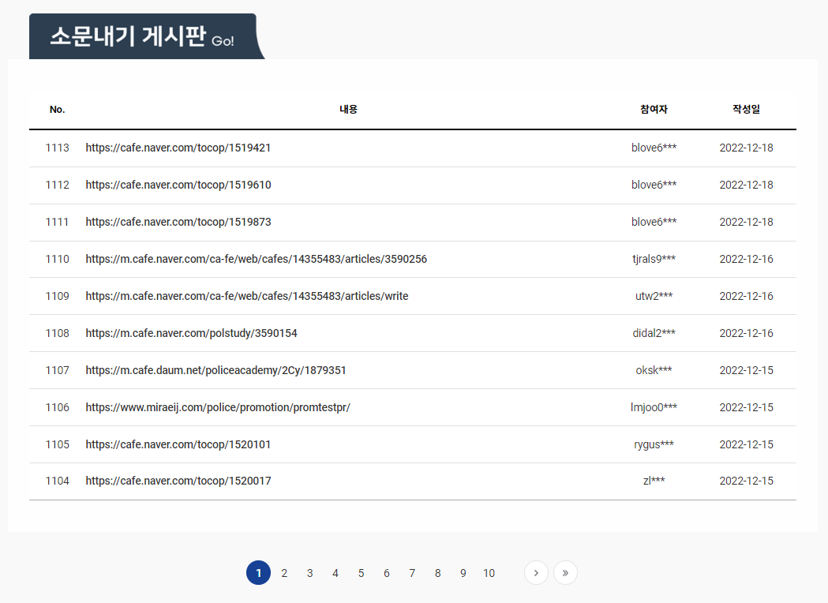
프로젝트명
Description
*
1
2
3
4
section14

Slide 17
프로젝트명
Description
*
1
2
3
4
소문내기 유의사항
사은품 안내 : 소문내기 이벤트 최다 참여자 10명 – 배스킨라빈스 애플망고 요거트빙수® 기프티콘 증정
08/04(금) 24시까지 입력된 건에 한해 인정되며, 사은품은 가입 시 입력하신 휴대폰 번호로 08/10(목) 일괄 발송 됩니다.
가입 시 등록 된 휴대폰 번호로 발송되므로 번호 오류로 인해 발송 누락된 경우에는 추가 지급 불가합니다.
전체 공개된 게시물이어야 하며, 지정된 커뮤니티에 등록된 글만 인정됩니다.
같은 게시글 주소는 여러 번 등록하여도 1건으로 인정되며, 최소 5건 이상 작성하셔야 경품 수령이 가능합니다.
회원가입 시 마케팅 수신 동의한 분들에 한해 상품 지급되며, 작성해주신 게시글은 마케팅 자료로 사용될 수 있습니다.
타인의 게시글 주소를 입력하는 경우 지급 대상에서 제외 됩니다.
본 이벤트는 사전 예고 없이 조기 종료되거나 연장될 수 있으며, 사은품 품절 시에도 사전 예고 없이 경품이 변경될 수 있습니다.
중복자가 다수일 경우, 중복자 내 추첨을 통해 선발 예정입니다.
section15
몰입반 유의사항
환승은 타사 2024대비 7-8월 종합반 상품을 인증할 경우에 한해 환승 할인 쿠폰이 발급됩니다.
환승 인증 승인처리는 평일 18시까지 가능하며, 주말 신청자는 월요일에 일괄 처리됩니다.
지급된 쿠폰은 내강의실 > 회원정보 > 쿠폰에서 확인 가능합니다.
단순 변심으로 환불 처리시, 수령하신 교재를 반송 해주셔야하며(왕복택배비 회원 부담), 만일 사용으로 인해 반송이 불가할 경우 환불 금액에서 비용 차감 후 처리됩니다.
교재 교환 이벤트의 경우 타학원 교재를 직접 학원으로 가져오시면 해당 과목에 대한 교재로 교환해드립니다.(온라인으로 교재 교환X)
자습실 패키지는 몰입반 등록 시 할인 혜택 적용하여 구매 가능합니다. 자습실 패키지 별도 구매 시 할인 혜택은 적용되지 않습니다.

Slide 18
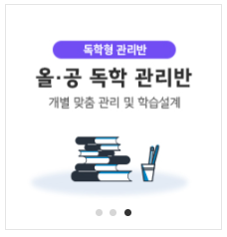
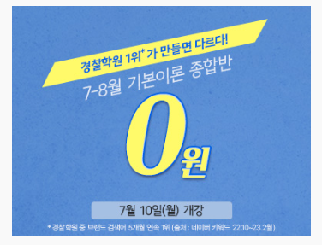

*경찰학원 중 브랜드 검색어 5개월 연속 1위
(출처 : 네이버 키워드 22.10 ~ 23.2월)
프로젝트명
Description
*
1
2
3
4
*
*
*
오프 배너 영역
경찰학원 1위가 만들면 다르다!
경찰학원 1위가 만들면 다르다!
경찰학원 1위가 만들면 다르다!
9-10월
2개월 기본종합반
6개월/12개월 몰입반
타사 환승 시
99,000원
원
0원
자세히 보기 ▶
자세히 보기 ▶
자세히 보기 ▶
*경찰학원 중 브랜드 검색어 5개월 연속 1위
(출처 : 네이버 키워드 22.10 ~ 23.2월)
플로팅 배너
하단 배너 영역
*
경찰학원 1위가 만들면 다르다!
1
9-10월 2개월 몰입반
9월 시작 몰입반
신청 바로가기 ▶
0원
상단(좌) 배너 영역
9월 시작 몰입반
0원

